Slide 1
新版网上报销系统介绍
主讲人：刘阳
2019年1月9日

Slide 2
目
一
系统升级背景
录
简要介绍填报流程
二
三
注意事项
四
新的报账规范
五
网报系统即将上线功能

Slide 3
系统升级背景
壹

Slide 4
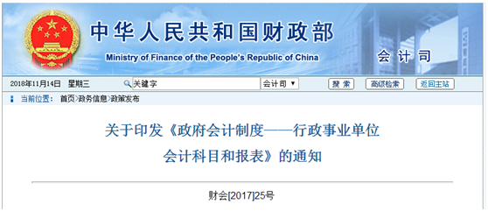
2019年1月1日起，政府会计准则制度在全国各级各类行政事业单位全面施行。根据制度的核算要求，学校财务核算进行了重大调整，我校对网上报销系统同步进行升级更新。

Slide 5
简要介绍填报流程
贰

Slide 6
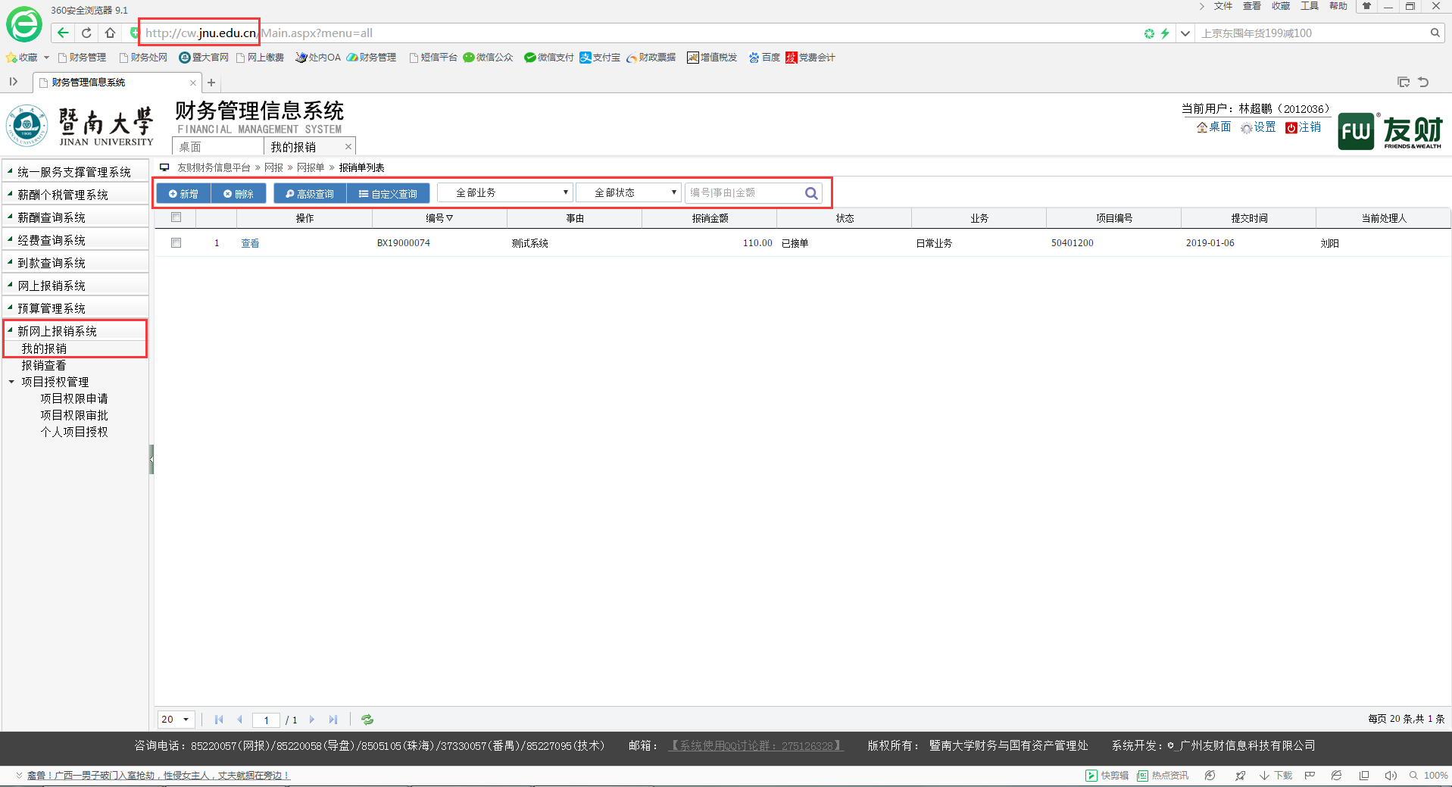
2.1 菜单界面

Slide 7
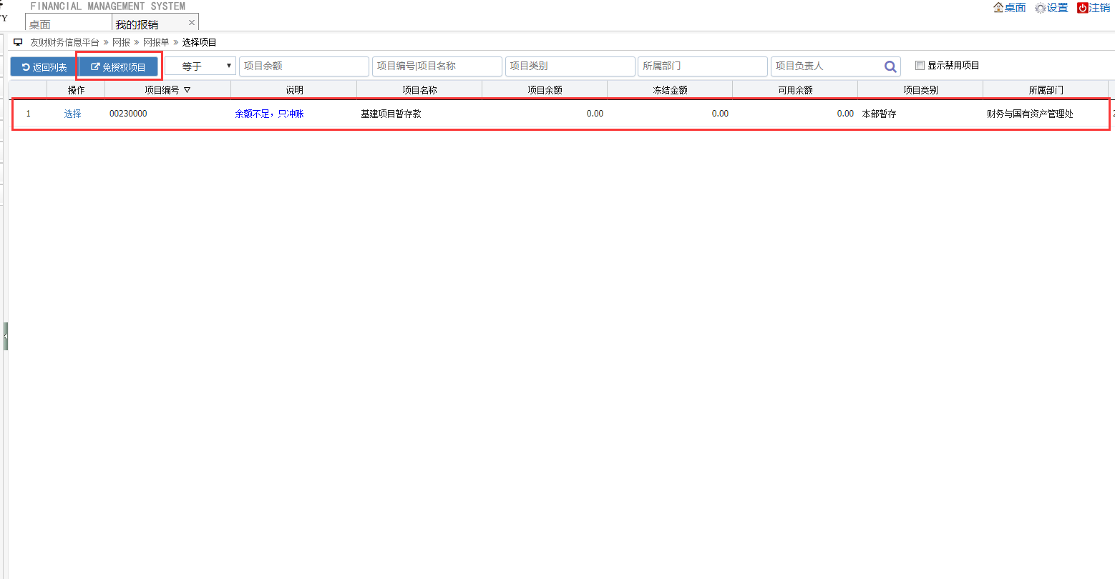
2.2 选择项目

Slide 8
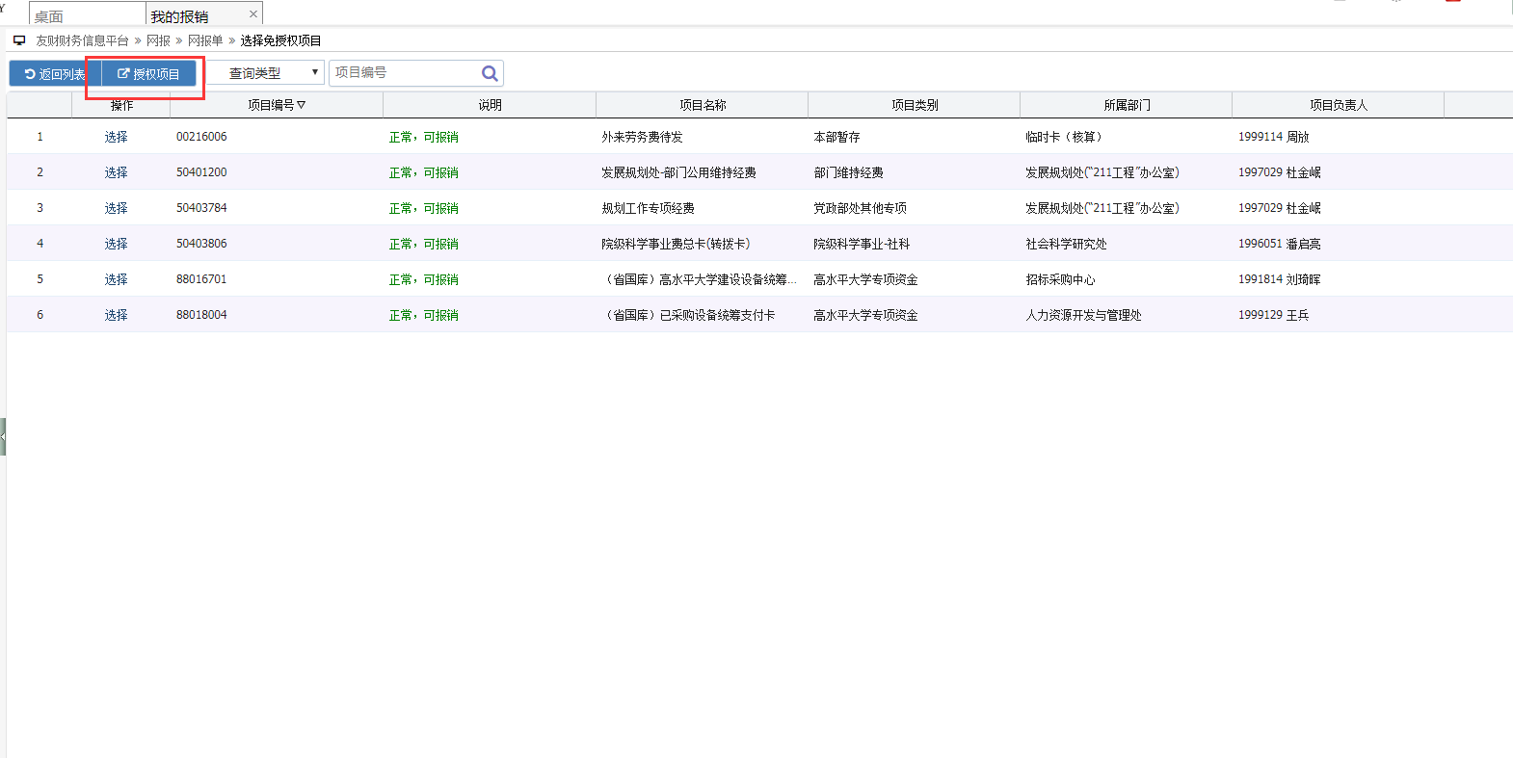
2.3 免授权项目列表

Slide 9
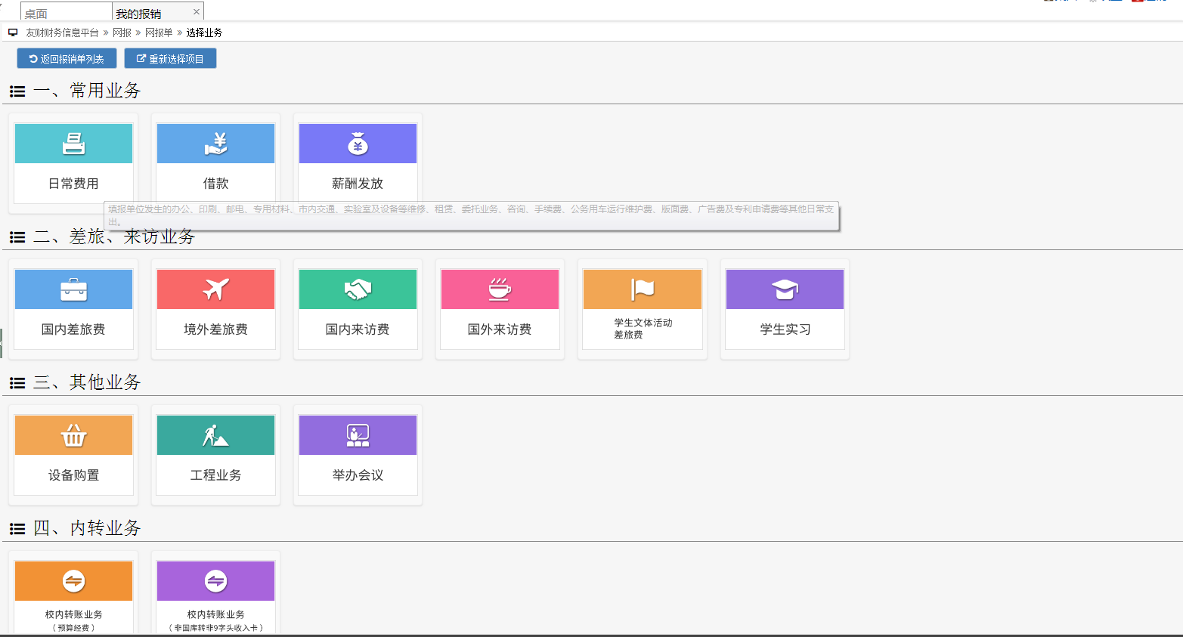
2.4 选择模板

Slide 10
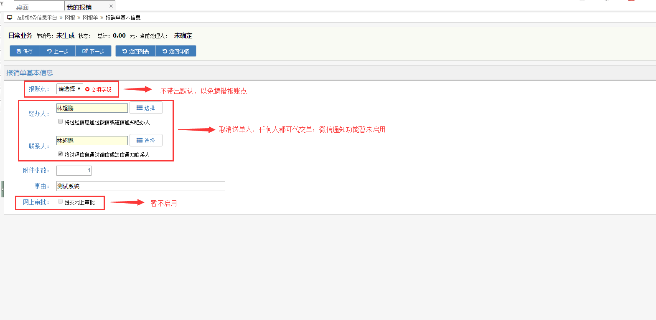
2.5 填写基本信息

Slide 11
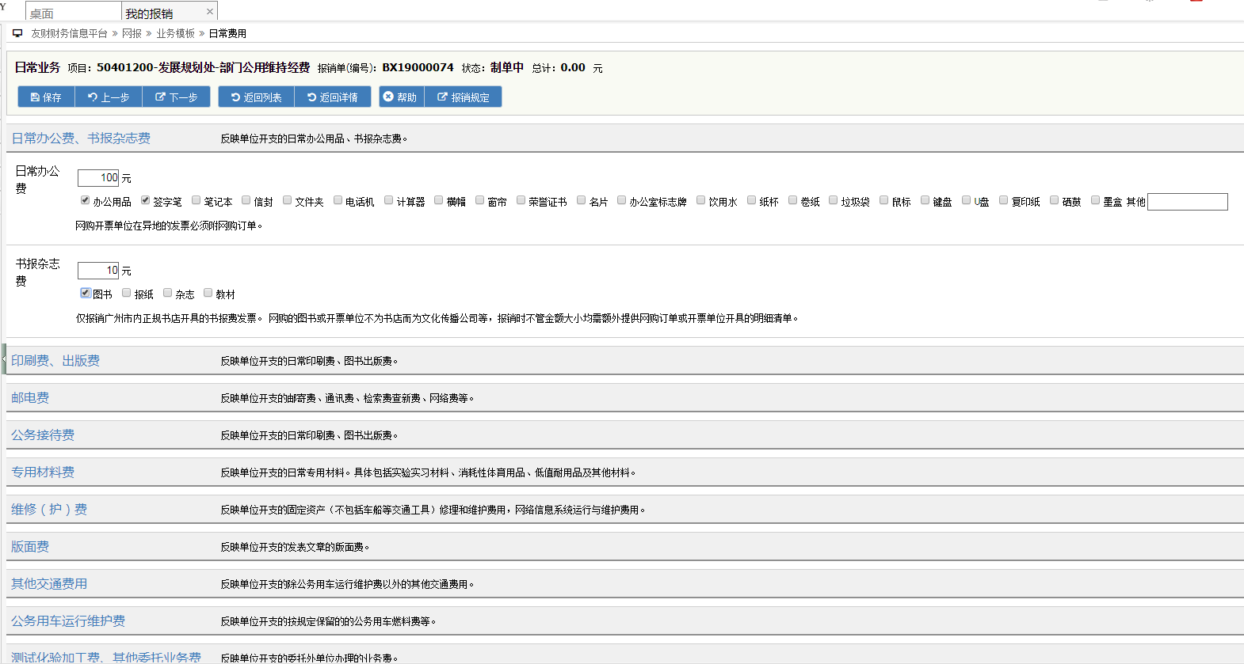
2.6 填写报销详情

Slide 12
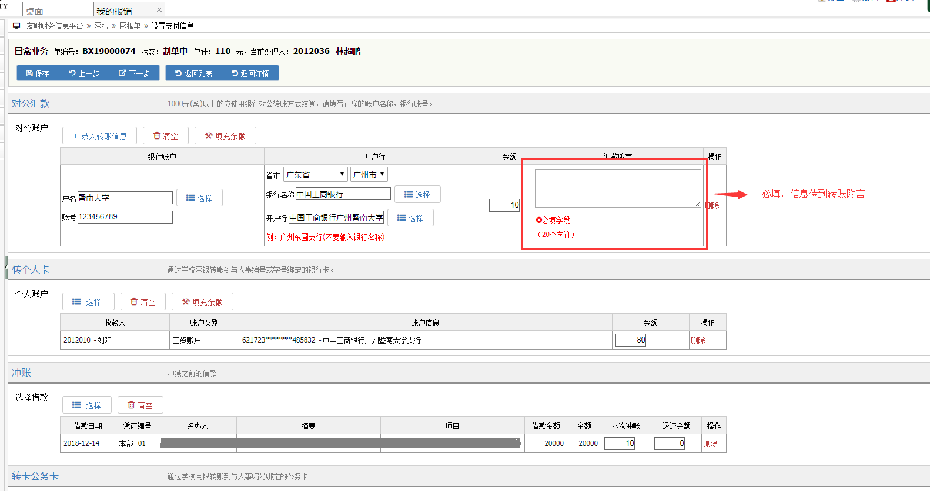
2.7 选择支付方式（一）

Slide 13
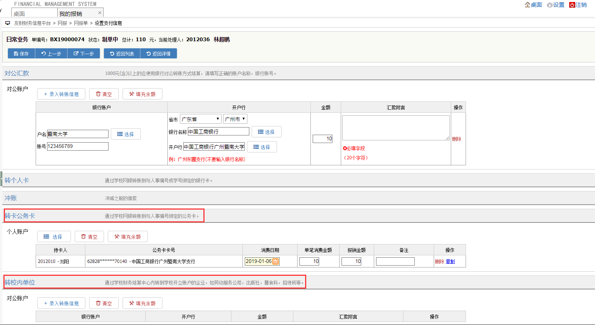
2.7 选择支付方式（二）

Slide 14
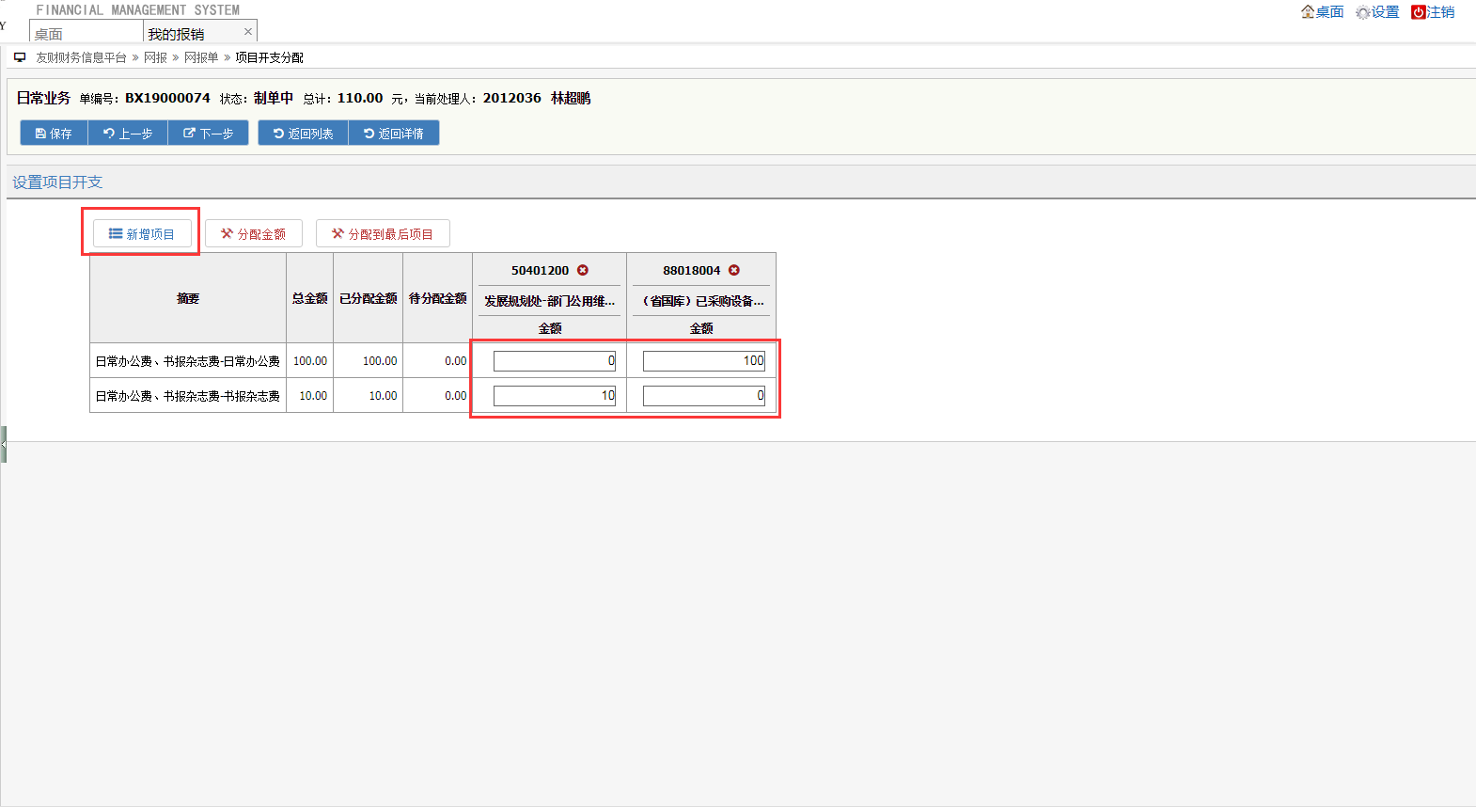
2.8 项目开支分配

Slide 15
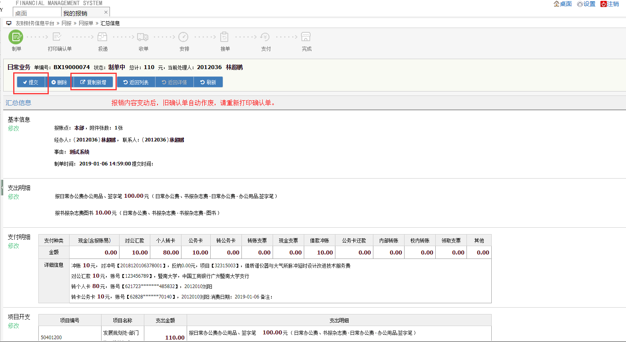
2.9 提交页面

Slide 16
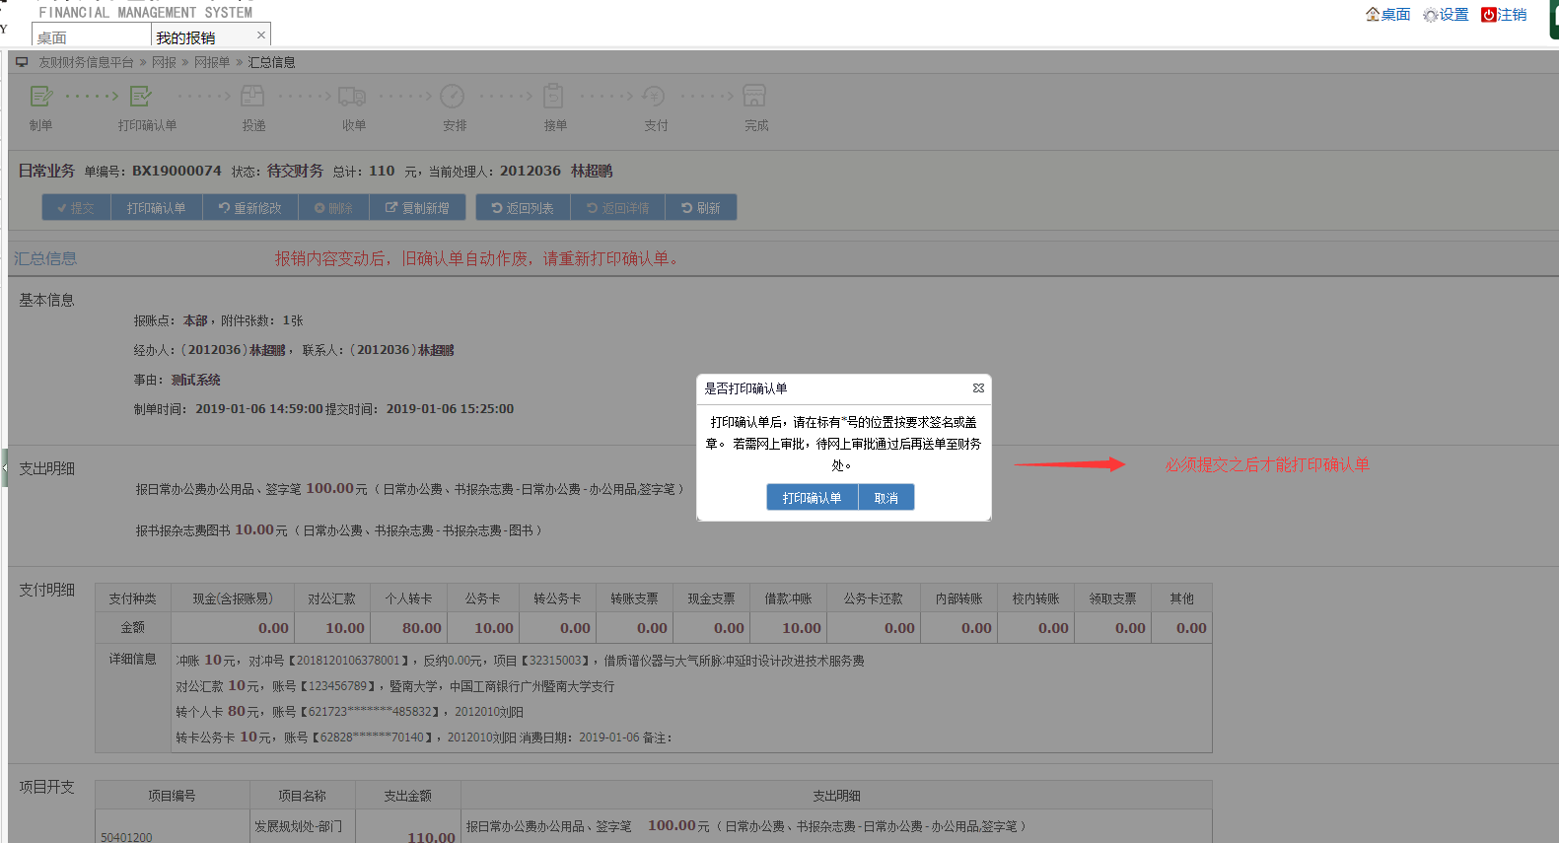
2.10 打印确认单

Slide 17
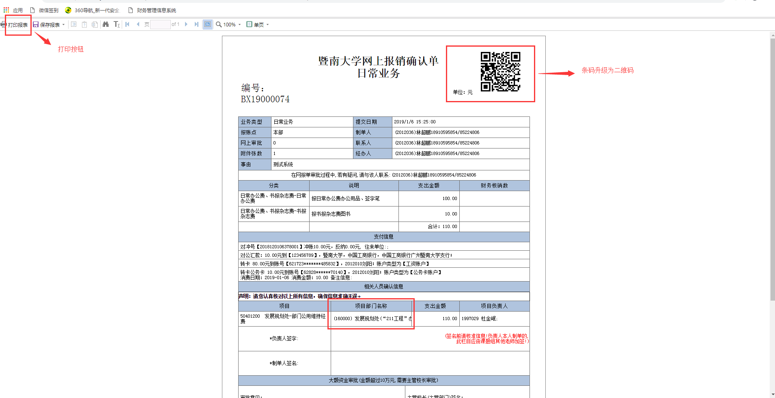
2.11 网报确认单

Slide 18
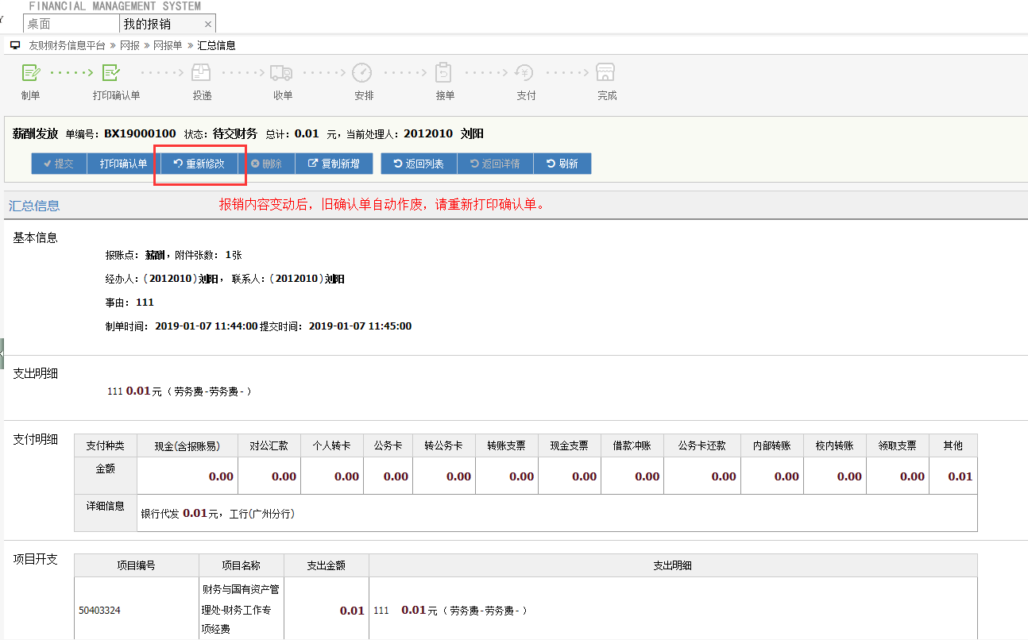
2.12 修改及删除网报单

Slide 19
注意事项
叁

Slide 20
3.1 推荐使用浏览器
360浏览器极速模式
谷歌浏览器
Notes:
街道办事处作为基层的政府派出机构，其财务管理的能力以及效率直接影响居民的生活，直接反应我国政府的服务形象，直观体现中国共产党与人民群众的关系。如果只是将原来的手工模式转化到电脑上操作，虽然提高了效率，但对于决策支持却还存在着很大的不足。现在社会信息化意识明显提高，信息化进程正在高速发展；我国信息化建设已步入常态化，正在向促进经济增长方式转变的目标迈进。所以对街道办事处财务管理进行信息化是势在必行，这是经济社会发展的必然需求。
（一）街道办事处的机构性质决定财务管理的信息化
街道办事作为各级各地区政府的派出机构，为城市的不同辖区提供着财务方面的服务。分散在城市各个地点的街道办事处，充分体现着政府的形象以及党与群众之间的关系。街道办事处的工作质量和效率实际上直接体现了党和政府的服务形象，为此实施街道办事处财务管理信息化，提高工作效率与服务质量势在必行。
（二）街道办事处的职能要求财务管理的信息化
涉及到了辖区内部的财政业务以及街道办事处的内部财政方面的事务，由此看来街道办事处财务管理的内容和范围并不广泛，但是由于街道办事处要管理辖区内的群众进行税收、结算和社会保障等业务，加之伴随城镇化的进一步推进，街道办事处的辖区居民也会随之增加其业务繁琐程度和重要性可想而知。信息化的建设有利于提升街道办事处的办事效率和质量。在电子政务建设G R P 的理念提出之后，政府的财政部门进行进一步的升级，这样也要求基层的财务管理紧紧跟随上级财政部门的脚步，实现财务管理的垂直化。因此，街道办事处的财政管理的信息化势在必行。
（三）街道办事处的财务管理便民化的需求
伴随着信息化的进程，居民的各项社会保障相继的由国家建立相应的信息系统，方便居民随时进行查询与访问。另外，随着网络的进一步发展，便民的政府办理系统越来越多。为了可以给辖区居民的更好的提供服务，街道办事处财务管理的信息化也是势在必行。
（四）垂直财务监控及内部审计一体化需求
财务部门可以经过网络，实现实时传递信息和共享信息，实现财务资料与财务核算的集中管理与控制。与此同时将被审计单位的财务数据采集并传输，通过专业的审计流程及审计工具对数据进行有效分析，对有疑点的财务数据进行深度核查，使审计人员轻松地实现对被审计单位的全面审计，使各主管单位及时查找出本单位以及下级单位的问题，以便及时的改正。这种垂直财务的监控及审计的功能可以使得街道办事处的财务管理更加透明化、公开化。

Slide 21
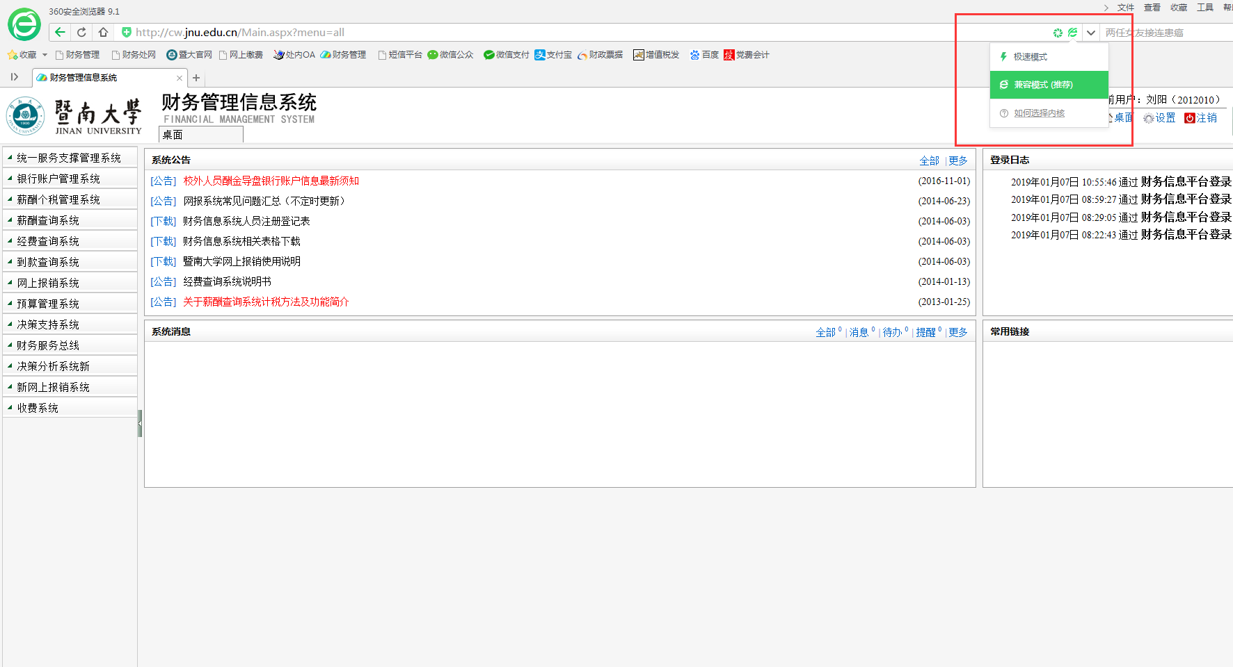
3.2 修改浏览器的模式
Notes:
街道办事处作为基层的政府派出机构，其财务管理的能力以及效率直接影响居民的生活，直接反应我国政府的服务形象，直观体现中国共产党与人民群众的关系。如果只是将原来的手工模式转化到电脑上操作，虽然提高了效率，但对于决策支持却还存在着很大的不足。现在社会信息化意识明显提高，信息化进程正在高速发展；我国信息化建设已步入常态化，正在向促进经济增长方式转变的目标迈进。所以对街道办事处财务管理进行信息化是势在必行，这是经济社会发展的必然需求。
（一）街道办事处的机构性质决定财务管理的信息化
街道办事作为各级各地区政府的派出机构，为城市的不同辖区提供着财务方面的服务。分散在城市各个地点的街道办事处，充分体现着政府的形象以及党与群众之间的关系。街道办事处的工作质量和效率实际上直接体现了党和政府的服务形象，为此实施街道办事处财务管理信息化，提高工作效率与服务质量势在必行。
（二）街道办事处的职能要求财务管理的信息化
涉及到了辖区内部的财政业务以及街道办事处的内部财政方面的事务，由此看来街道办事处财务管理的内容和范围并不广泛，但是由于街道办事处要管理辖区内的群众进行税收、结算和社会保障等业务，加之伴随城镇化的进一步推进，街道办事处的辖区居民也会随之增加其业务繁琐程度和重要性可想而知。信息化的建设有利于提升街道办事处的办事效率和质量。在电子政务建设G R P 的理念提出之后，政府的财政部门进行进一步的升级，这样也要求基层的财务管理紧紧跟随上级财政部门的脚步，实现财务管理的垂直化。因此，街道办事处的财政管理的信息化势在必行。
（三）街道办事处的财务管理便民化的需求
伴随着信息化的进程，居民的各项社会保障相继的由国家建立相应的信息系统，方便居民随时进行查询与访问。另外，随着网络的进一步发展，便民的政府办理系统越来越多。为了可以给辖区居民的更好的提供服务，街道办事处财务管理的信息化也是势在必行。
（四）垂直财务监控及内部审计一体化需求
财务部门可以经过网络，实现实时传递信息和共享信息，实现财务资料与财务核算的集中管理与控制。与此同时将被审计单位的财务数据采集并传输，通过专业的审计流程及审计工具对数据进行有效分析，对有疑点的财务数据进行深度核查，使审计人员轻松地实现对被审计单位的全面审计，使各主管单位及时查找出本单位以及下级单位的问题，以便及时的改正。这种垂直财务的监控及审计的功能可以使得街道办事处的财务管理更加透明化、公开化。

Slide 22
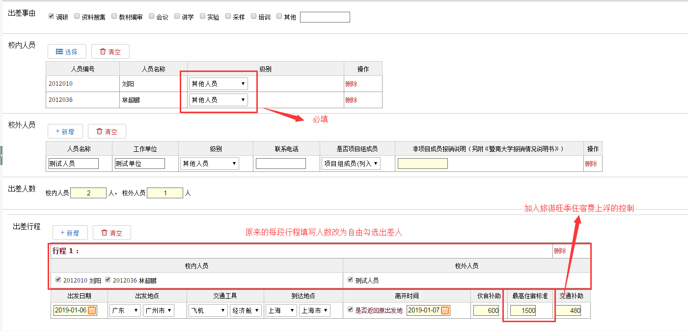
3.3 差旅费行程
Notes:
街道办事处作为基层的政府派出机构，其财务管理的能力以及效率直接影响居民的生活，直接反应我国政府的服务形象，直观体现中国共产党与人民群众的关系。如果只是将原来的手工模式转化到电脑上操作，虽然提高了效率，但对于决策支持却还存在着很大的不足。现在社会信息化意识明显提高，信息化进程正在高速发展；我国信息化建设已步入常态化，正在向促进经济增长方式转变的目标迈进。所以对街道办事处财务管理进行信息化是势在必行，这是经济社会发展的必然需求。
（一）街道办事处的机构性质决定财务管理的信息化
街道办事作为各级各地区政府的派出机构，为城市的不同辖区提供着财务方面的服务。分散在城市各个地点的街道办事处，充分体现着政府的形象以及党与群众之间的关系。街道办事处的工作质量和效率实际上直接体现了党和政府的服务形象，为此实施街道办事处财务管理信息化，提高工作效率与服务质量势在必行。
（二）街道办事处的职能要求财务管理的信息化
涉及到了辖区内部的财政业务以及街道办事处的内部财政方面的事务，由此看来街道办事处财务管理的内容和范围并不广泛，但是由于街道办事处要管理辖区内的群众进行税收、结算和社会保障等业务，加之伴随城镇化的进一步推进，街道办事处的辖区居民也会随之增加其业务繁琐程度和重要性可想而知。信息化的建设有利于提升街道办事处的办事效率和质量。在电子政务建设G R P 的理念提出之后，政府的财政部门进行进一步的升级，这样也要求基层的财务管理紧紧跟随上级财政部门的脚步，实现财务管理的垂直化。因此，街道办事处的财政管理的信息化势在必行。
（三）街道办事处的财务管理便民化的需求
伴随着信息化的进程，居民的各项社会保障相继的由国家建立相应的信息系统，方便居民随时进行查询与访问。另外，随着网络的进一步发展，便民的政府办理系统越来越多。为了可以给辖区居民的更好的提供服务，街道办事处财务管理的信息化也是势在必行。
（四）垂直财务监控及内部审计一体化需求
财务部门可以经过网络，实现实时传递信息和共享信息，实现财务资料与财务核算的集中管理与控制。与此同时将被审计单位的财务数据采集并传输，通过专业的审计流程及审计工具对数据进行有效分析，对有疑点的财务数据进行深度核查，使审计人员轻松地实现对被审计单位的全面审计，使各主管单位及时查找出本单位以及下级单位的问题，以便及时的改正。这种垂直财务的监控及审计的功能可以使得街道办事处的财务管理更加透明化、公开化。

Slide 23
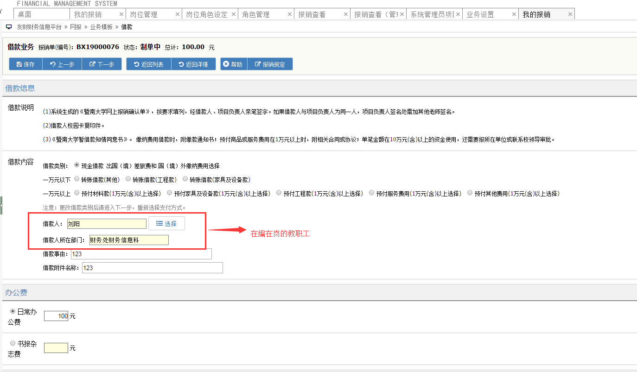
3.4 借款人
Notes:
街道办事处作为基层的政府派出机构，其财务管理的能力以及效率直接影响居民的生活，直接反应我国政府的服务形象，直观体现中国共产党与人民群众的关系。如果只是将原来的手工模式转化到电脑上操作，虽然提高了效率，但对于决策支持却还存在着很大的不足。现在社会信息化意识明显提高，信息化进程正在高速发展；我国信息化建设已步入常态化，正在向促进经济增长方式转变的目标迈进。所以对街道办事处财务管理进行信息化是势在必行，这是经济社会发展的必然需求。
（一）街道办事处的机构性质决定财务管理的信息化
街道办事作为各级各地区政府的派出机构，为城市的不同辖区提供着财务方面的服务。分散在城市各个地点的街道办事处，充分体现着政府的形象以及党与群众之间的关系。街道办事处的工作质量和效率实际上直接体现了党和政府的服务形象，为此实施街道办事处财务管理信息化，提高工作效率与服务质量势在必行。
（二）街道办事处的职能要求财务管理的信息化
涉及到了辖区内部的财政业务以及街道办事处的内部财政方面的事务，由此看来街道办事处财务管理的内容和范围并不广泛，但是由于街道办事处要管理辖区内的群众进行税收、结算和社会保障等业务，加之伴随城镇化的进一步推进，街道办事处的辖区居民也会随之增加其业务繁琐程度和重要性可想而知。信息化的建设有利于提升街道办事处的办事效率和质量。在电子政务建设G R P 的理念提出之后，政府的财政部门进行进一步的升级，这样也要求基层的财务管理紧紧跟随上级财政部门的脚步，实现财务管理的垂直化。因此，街道办事处的财政管理的信息化势在必行。
（三）街道办事处的财务管理便民化的需求
伴随着信息化的进程，居民的各项社会保障相继的由国家建立相应的信息系统，方便居民随时进行查询与访问。另外，随着网络的进一步发展，便民的政府办理系统越来越多。为了可以给辖区居民的更好的提供服务，街道办事处财务管理的信息化也是势在必行。
（四）垂直财务监控及内部审计一体化需求
财务部门可以经过网络，实现实时传递信息和共享信息，实现财务资料与财务核算的集中管理与控制。与此同时将被审计单位的财务数据采集并传输，通过专业的审计流程及审计工具对数据进行有效分析，对有疑点的财务数据进行深度核查，使审计人员轻松地实现对被审计单位的全面审计，使各主管单位及时查找出本单位以及下级单位的问题，以便及时的改正。这种垂直财务的监控及审计的功能可以使得街道办事处的财务管理更加透明化、公开化。

Slide 24
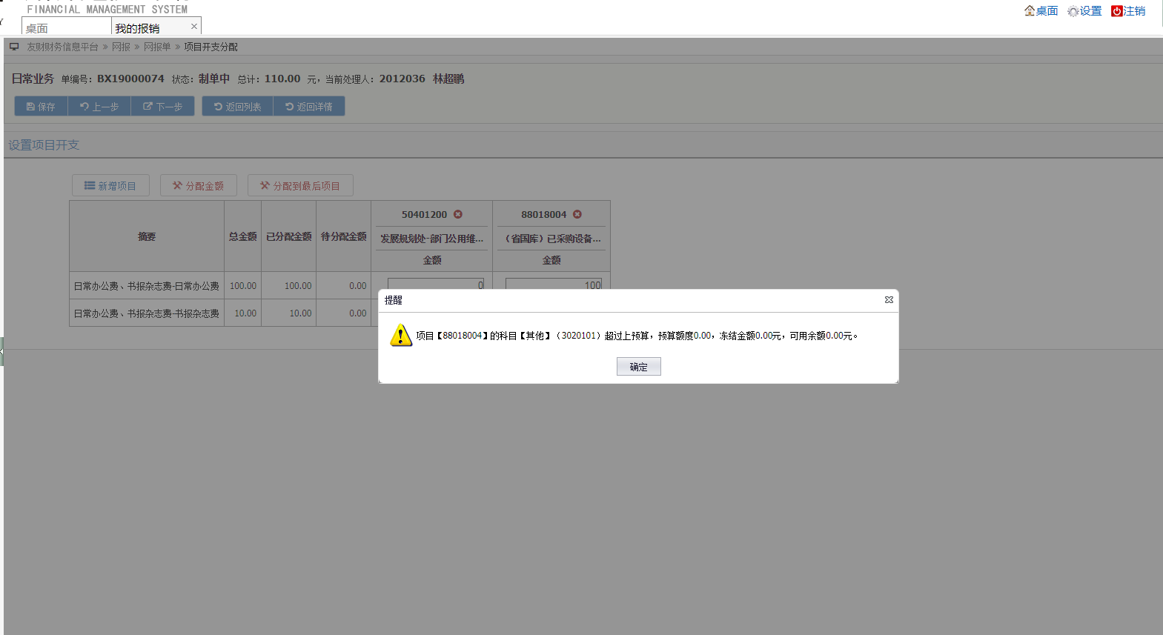
3.5 超预算控制
Notes:
街道办事处作为基层的政府派出机构，其财务管理的能力以及效率直接影响居民的生活，直接反应我国政府的服务形象，直观体现中国共产党与人民群众的关系。如果只是将原来的手工模式转化到电脑上操作，虽然提高了效率，但对于决策支持却还存在着很大的不足。现在社会信息化意识明显提高，信息化进程正在高速发展；我国信息化建设已步入常态化，正在向促进经济增长方式转变的目标迈进。所以对街道办事处财务管理进行信息化是势在必行，这是经济社会发展的必然需求。
（一）街道办事处的机构性质决定财务管理的信息化
街道办事作为各级各地区政府的派出机构，为城市的不同辖区提供着财务方面的服务。分散在城市各个地点的街道办事处，充分体现着政府的形象以及党与群众之间的关系。街道办事处的工作质量和效率实际上直接体现了党和政府的服务形象，为此实施街道办事处财务管理信息化，提高工作效率与服务质量势在必行。
（二）街道办事处的职能要求财务管理的信息化
涉及到了辖区内部的财政业务以及街道办事处的内部财政方面的事务，由此看来街道办事处财务管理的内容和范围并不广泛，但是由于街道办事处要管理辖区内的群众进行税收、结算和社会保障等业务，加之伴随城镇化的进一步推进，街道办事处的辖区居民也会随之增加其业务繁琐程度和重要性可想而知。信息化的建设有利于提升街道办事处的办事效率和质量。在电子政务建设G R P 的理念提出之后，政府的财政部门进行进一步的升级，这样也要求基层的财务管理紧紧跟随上级财政部门的脚步，实现财务管理的垂直化。因此，街道办事处的财政管理的信息化势在必行。
（三）街道办事处的财务管理便民化的需求
伴随着信息化的进程，居民的各项社会保障相继的由国家建立相应的信息系统，方便居民随时进行查询与访问。另外，随着网络的进一步发展，便民的政府办理系统越来越多。为了可以给辖区居民的更好的提供服务，街道办事处财务管理的信息化也是势在必行。
（四）垂直财务监控及内部审计一体化需求
财务部门可以经过网络，实现实时传递信息和共享信息，实现财务资料与财务核算的集中管理与控制。与此同时将被审计单位的财务数据采集并传输，通过专业的审计流程及审计工具对数据进行有效分析，对有疑点的财务数据进行深度核查，使审计人员轻松地实现对被审计单位的全面审计，使各主管单位及时查找出本单位以及下级单位的问题，以便及时的改正。这种垂直财务的监控及审计的功能可以使得街道办事处的财务管理更加透明化、公开化。

Slide 25
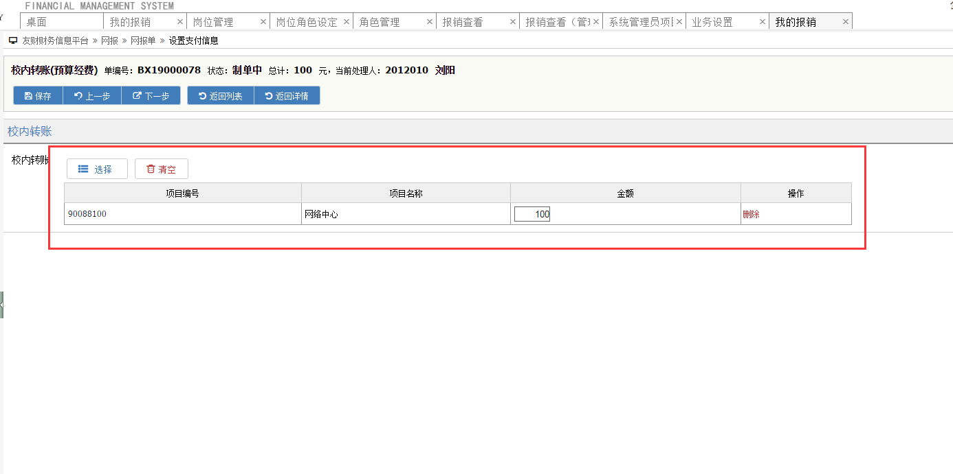
3.6 内转业务也需填写支付信息
Notes:
街道办事处作为基层的政府派出机构，其财务管理的能力以及效率直接影响居民的生活，直接反应我国政府的服务形象，直观体现中国共产党与人民群众的关系。如果只是将原来的手工模式转化到电脑上操作，虽然提高了效率，但对于决策支持却还存在着很大的不足。现在社会信息化意识明显提高，信息化进程正在高速发展；我国信息化建设已步入常态化，正在向促进经济增长方式转变的目标迈进。所以对街道办事处财务管理进行信息化是势在必行，这是经济社会发展的必然需求。
（一）街道办事处的机构性质决定财务管理的信息化
街道办事作为各级各地区政府的派出机构，为城市的不同辖区提供着财务方面的服务。分散在城市各个地点的街道办事处，充分体现着政府的形象以及党与群众之间的关系。街道办事处的工作质量和效率实际上直接体现了党和政府的服务形象，为此实施街道办事处财务管理信息化，提高工作效率与服务质量势在必行。
（二）街道办事处的职能要求财务管理的信息化
涉及到了辖区内部的财政业务以及街道办事处的内部财政方面的事务，由此看来街道办事处财务管理的内容和范围并不广泛，但是由于街道办事处要管理辖区内的群众进行税收、结算和社会保障等业务，加之伴随城镇化的进一步推进，街道办事处的辖区居民也会随之增加其业务繁琐程度和重要性可想而知。信息化的建设有利于提升街道办事处的办事效率和质量。在电子政务建设G R P 的理念提出之后，政府的财政部门进行进一步的升级，这样也要求基层的财务管理紧紧跟随上级财政部门的脚步，实现财务管理的垂直化。因此，街道办事处的财政管理的信息化势在必行。
（三）街道办事处的财务管理便民化的需求
伴随着信息化的进程，居民的各项社会保障相继的由国家建立相应的信息系统，方便居民随时进行查询与访问。另外，随着网络的进一步发展，便民的政府办理系统越来越多。为了可以给辖区居民的更好的提供服务，街道办事处财务管理的信息化也是势在必行。
（四）垂直财务监控及内部审计一体化需求
财务部门可以经过网络，实现实时传递信息和共享信息，实现财务资料与财务核算的集中管理与控制。与此同时将被审计单位的财务数据采集并传输，通过专业的审计流程及审计工具对数据进行有效分析，对有疑点的财务数据进行深度核查，使审计人员轻松地实现对被审计单位的全面审计，使各主管单位及时查找出本单位以及下级单位的问题，以便及时的改正。这种垂直财务的监控及审计的功能可以使得街道办事处的财务管理更加透明化、公开化。

Slide 26
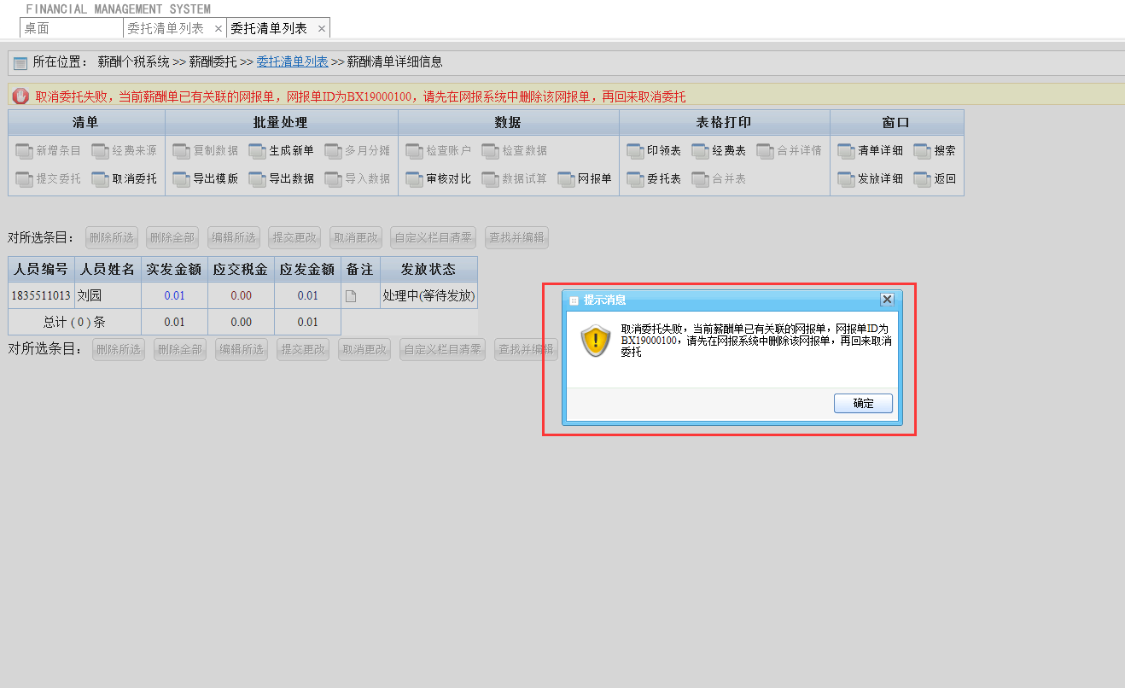
3.7 薪酬网报单取消委托
Notes:
街道办事处作为基层的政府派出机构，其财务管理的能力以及效率直接影响居民的生活，直接反应我国政府的服务形象，直观体现中国共产党与人民群众的关系。如果只是将原来的手工模式转化到电脑上操作，虽然提高了效率，但对于决策支持却还存在着很大的不足。现在社会信息化意识明显提高，信息化进程正在高速发展；我国信息化建设已步入常态化，正在向促进经济增长方式转变的目标迈进。所以对街道办事处财务管理进行信息化是势在必行，这是经济社会发展的必然需求。
（一）街道办事处的机构性质决定财务管理的信息化
街道办事作为各级各地区政府的派出机构，为城市的不同辖区提供着财务方面的服务。分散在城市各个地点的街道办事处，充分体现着政府的形象以及党与群众之间的关系。街道办事处的工作质量和效率实际上直接体现了党和政府的服务形象，为此实施街道办事处财务管理信息化，提高工作效率与服务质量势在必行。
（二）街道办事处的职能要求财务管理的信息化
涉及到了辖区内部的财政业务以及街道办事处的内部财政方面的事务，由此看来街道办事处财务管理的内容和范围并不广泛，但是由于街道办事处要管理辖区内的群众进行税收、结算和社会保障等业务，加之伴随城镇化的进一步推进，街道办事处的辖区居民也会随之增加其业务繁琐程度和重要性可想而知。信息化的建设有利于提升街道办事处的办事效率和质量。在电子政务建设G R P 的理念提出之后，政府的财政部门进行进一步的升级，这样也要求基层的财务管理紧紧跟随上级财政部门的脚步，实现财务管理的垂直化。因此，街道办事处的财政管理的信息化势在必行。
（三）街道办事处的财务管理便民化的需求
伴随着信息化的进程，居民的各项社会保障相继的由国家建立相应的信息系统，方便居民随时进行查询与访问。另外，随着网络的进一步发展，便民的政府办理系统越来越多。为了可以给辖区居民的更好的提供服务，街道办事处财务管理的信息化也是势在必行。
（四）垂直财务监控及内部审计一体化需求
财务部门可以经过网络，实现实时传递信息和共享信息，实现财务资料与财务核算的集中管理与控制。与此同时将被审计单位的财务数据采集并传输，通过专业的审计流程及审计工具对数据进行有效分析，对有疑点的财务数据进行深度核查，使审计人员轻松地实现对被审计单位的全面审计，使各主管单位及时查找出本单位以及下级单位的问题，以便及时的改正。这种垂直财务的监控及审计的功能可以使得街道办事处的财务管理更加透明化、公开化。

Slide 27
新的报账规范
肆

Slide 28
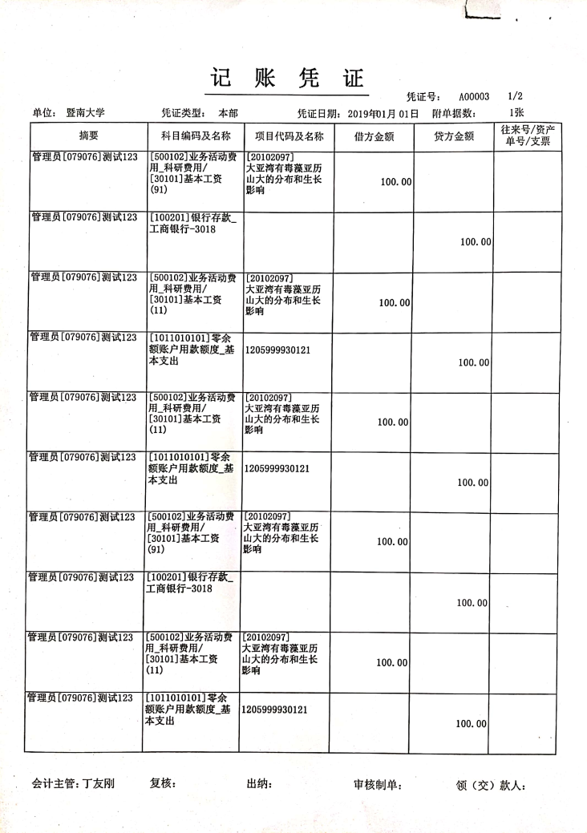
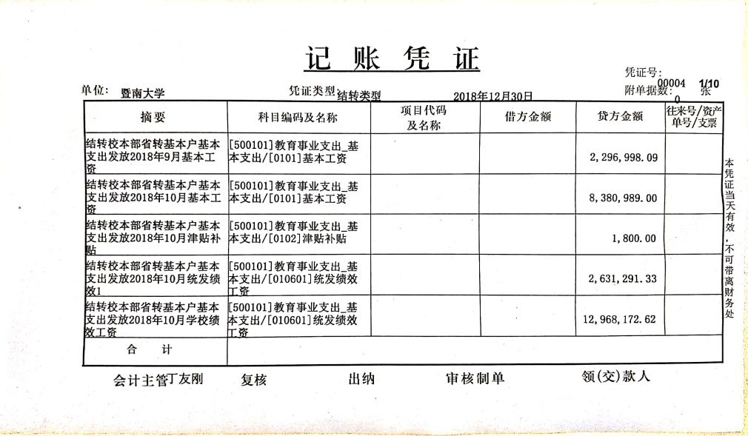
4.1 新的记账凭证模板
Notes:
街道办事处作为基层的政府派出机构，其财务管理的能力以及效率直接影响居民的生活，直接反应我国政府的服务形象，直观体现中国共产党与人民群众的关系。如果只是将原来的手工模式转化到电脑上操作，虽然提高了效率，但对于决策支持却还存在着很大的不足。现在社会信息化意识明显提高，信息化进程正在高速发展；我国信息化建设已步入常态化，正在向促进经济增长方式转变的目标迈进。所以对街道办事处财务管理进行信息化是势在必行，这是经济社会发展的必然需求。
（一）街道办事处的机构性质决定财务管理的信息化
街道办事作为各级各地区政府的派出机构，为城市的不同辖区提供着财务方面的服务。分散在城市各个地点的街道办事处，充分体现着政府的形象以及党与群众之间的关系。街道办事处的工作质量和效率实际上直接体现了党和政府的服务形象，为此实施街道办事处财务管理信息化，提高工作效率与服务质量势在必行。
（二）街道办事处的职能要求财务管理的信息化
涉及到了辖区内部的财政业务以及街道办事处的内部财政方面的事务，由此看来街道办事处财务管理的内容和范围并不广泛，但是由于街道办事处要管理辖区内的群众进行税收、结算和社会保障等业务，加之伴随城镇化的进一步推进，街道办事处的辖区居民也会随之增加其业务繁琐程度和重要性可想而知。信息化的建设有利于提升街道办事处的办事效率和质量。在电子政务建设G R P 的理念提出之后，政府的财政部门进行进一步的升级，这样也要求基层的财务管理紧紧跟随上级财政部门的脚步，实现财务管理的垂直化。因此，街道办事处的财政管理的信息化势在必行。
（三）街道办事处的财务管理便民化的需求
伴随着信息化的进程，居民的各项社会保障相继的由国家建立相应的信息系统，方便居民随时进行查询与访问。另外，随着网络的进一步发展，便民的政府办理系统越来越多。为了可以给辖区居民的更好的提供服务，街道办事处财务管理的信息化也是势在必行。
（四）垂直财务监控及内部审计一体化需求
财务部门可以经过网络，实现实时传递信息和共享信息，实现财务资料与财务核算的集中管理与控制。与此同时将被审计单位的财务数据采集并传输，通过专业的审计流程及审计工具对数据进行有效分析，对有疑点的财务数据进行深度核查，使审计人员轻松地实现对被审计单位的全面审计，使各主管单位及时查找出本单位以及下级单位的问题，以便及时的改正。这种垂直财务的监控及审计的功能可以使得街道办事处的财务管理更加透明化、公开化。

Slide 29
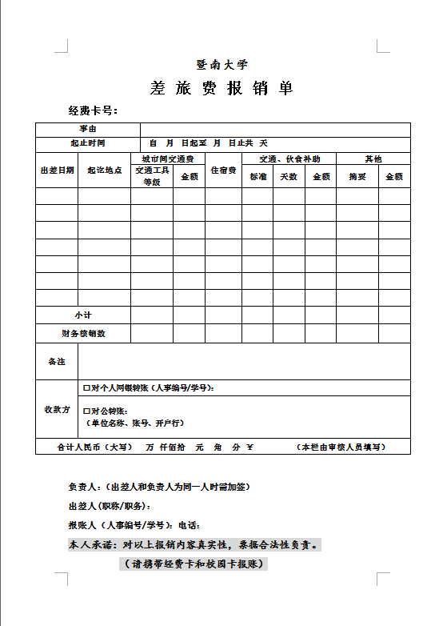
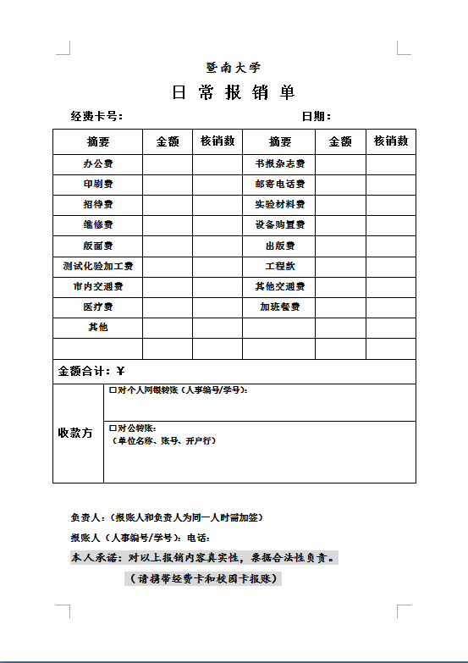
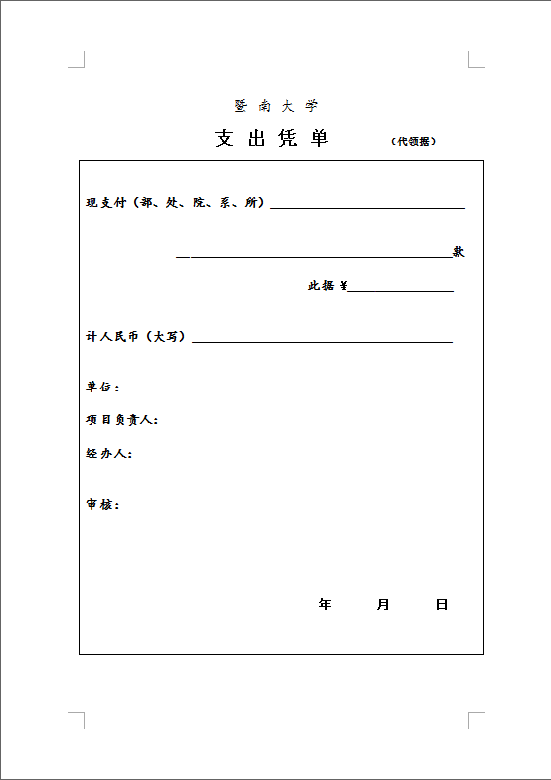
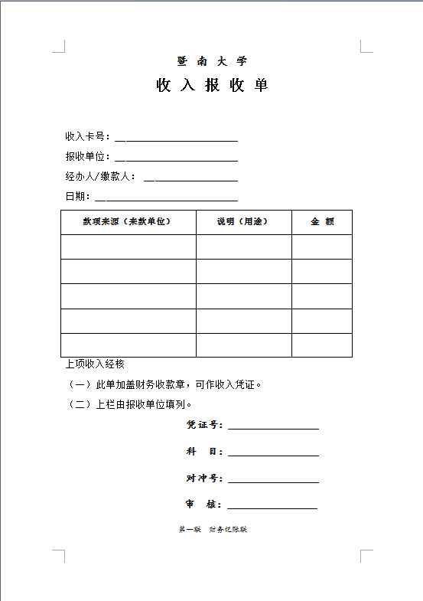
4.2 新的面报单模板
下载地址：财务处网站——下载中心——财务报账
Notes:
街道办事处作为基层的政府派出机构，其财务管理的能力以及效率直接影响居民的生活，直接反应我国政府的服务形象，直观体现中国共产党与人民群众的关系。如果只是将原来的手工模式转化到电脑上操作，虽然提高了效率，但对于决策支持却还存在着很大的不足。现在社会信息化意识明显提高，信息化进程正在高速发展；我国信息化建设已步入常态化，正在向促进经济增长方式转变的目标迈进。所以对街道办事处财务管理进行信息化是势在必行，这是经济社会发展的必然需求。
（一）街道办事处的机构性质决定财务管理的信息化
街道办事作为各级各地区政府的派出机构，为城市的不同辖区提供着财务方面的服务。分散在城市各个地点的街道办事处，充分体现着政府的形象以及党与群众之间的关系。街道办事处的工作质量和效率实际上直接体现了党和政府的服务形象，为此实施街道办事处财务管理信息化，提高工作效率与服务质量势在必行。
（二）街道办事处的职能要求财务管理的信息化
涉及到了辖区内部的财政业务以及街道办事处的内部财政方面的事务，由此看来街道办事处财务管理的内容和范围并不广泛，但是由于街道办事处要管理辖区内的群众进行税收、结算和社会保障等业务，加之伴随城镇化的进一步推进，街道办事处的辖区居民也会随之增加其业务繁琐程度和重要性可想而知。信息化的建设有利于提升街道办事处的办事效率和质量。在电子政务建设G R P 的理念提出之后，政府的财政部门进行进一步的升级，这样也要求基层的财务管理紧紧跟随上级财政部门的脚步，实现财务管理的垂直化。因此，街道办事处的财政管理的信息化势在必行。
（三）街道办事处的财务管理便民化的需求
伴随着信息化的进程，居民的各项社会保障相继的由国家建立相应的信息系统，方便居民随时进行查询与访问。另外，随着网络的进一步发展，便民的政府办理系统越来越多。为了可以给辖区居民的更好的提供服务，街道办事处财务管理的信息化也是势在必行。
（四）垂直财务监控及内部审计一体化需求
财务部门可以经过网络，实现实时传递信息和共享信息，实现财务资料与财务核算的集中管理与控制。与此同时将被审计单位的财务数据采集并传输，通过专业的审计流程及审计工具对数据进行有效分析，对有疑点的财务数据进行深度核查，使审计人员轻松地实现对被审计单位的全面审计，使各主管单位及时查找出本单位以及下级单位的问题，以便及时的改正。这种垂直财务的监控及审计的功能可以使得街道办事处的财务管理更加透明化、公开化。

Slide 30
4.3 新的粘贴发票规范
预留3厘
米左右，
凭证装订
打孔
宽
长
粘贴发票底单用A4废纸，粘贴的发票不要超过A4纸的范围
Notes:
街道办事处作为基层的政府派出机构，其财务管理的能力以及效率直接影响居民的生活，直接反应我国政府的服务形象，直观体现中国共产党与人民群众的关系。如果只是将原来的手工模式转化到电脑上操作，虽然提高了效率，但对于决策支持却还存在着很大的不足。现在社会信息化意识明显提高，信息化进程正在高速发展；我国信息化建设已步入常态化，正在向促进经济增长方式转变的目标迈进。所以对街道办事处财务管理进行信息化是势在必行，这是经济社会发展的必然需求。
（一）街道办事处的机构性质决定财务管理的信息化
街道办事作为各级各地区政府的派出机构，为城市的不同辖区提供着财务方面的服务。分散在城市各个地点的街道办事处，充分体现着政府的形象以及党与群众之间的关系。街道办事处的工作质量和效率实际上直接体现了党和政府的服务形象，为此实施街道办事处财务管理信息化，提高工作效率与服务质量势在必行。
（二）街道办事处的职能要求财务管理的信息化
涉及到了辖区内部的财政业务以及街道办事处的内部财政方面的事务，由此看来街道办事处财务管理的内容和范围并不广泛，但是由于街道办事处要管理辖区内的群众进行税收、结算和社会保障等业务，加之伴随城镇化的进一步推进，街道办事处的辖区居民也会随之增加其业务繁琐程度和重要性可想而知。信息化的建设有利于提升街道办事处的办事效率和质量。在电子政务建设G R P 的理念提出之后，政府的财政部门进行进一步的升级，这样也要求基层的财务管理紧紧跟随上级财政部门的脚步，实现财务管理的垂直化。因此，街道办事处的财政管理的信息化势在必行。
（三）街道办事处的财务管理便民化的需求
伴随着信息化的进程，居民的各项社会保障相继的由国家建立相应的信息系统，方便居民随时进行查询与访问。另外，随着网络的进一步发展，便民的政府办理系统越来越多。为了可以给辖区居民的更好的提供服务，街道办事处财务管理的信息化也是势在必行。
（四）垂直财务监控及内部审计一体化需求
财务部门可以经过网络，实现实时传递信息和共享信息，实现财务资料与财务核算的集中管理与控制。与此同时将被审计单位的财务数据采集并传输，通过专业的审计流程及审计工具对数据进行有效分析，对有疑点的财务数据进行深度核查，使审计人员轻松地实现对被审计单位的全面审计，使各主管单位及时查找出本单位以及下级单位的问题，以便及时的改正。这种垂直财务的监控及审计的功能可以使得街道办事处的财务管理更加透明化、公开化。

Slide 31
伍
网报系统即将上线功能

Slide 32
伍
网报系统即将上线功能
关联微信公众号查看报销流程
报销查询影像化
壹
叁
贰
肆
电子发票录入及查验
手机APP签批

Slide 33
谢 谢

